Slide 1
Střední Amerika ostrovní Státy

Slide 2
STŘEDNÍ AMERIKA

Slide 3
OSTROVNÍ STÁTY

Slide 4
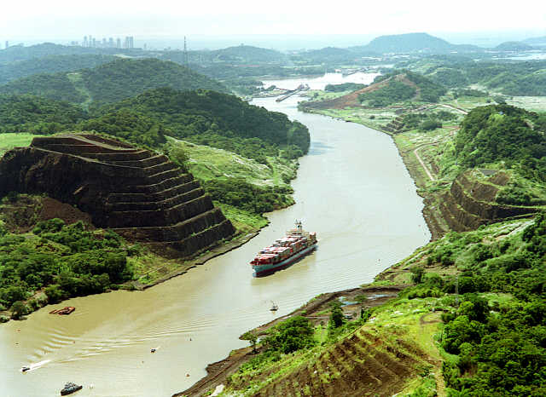
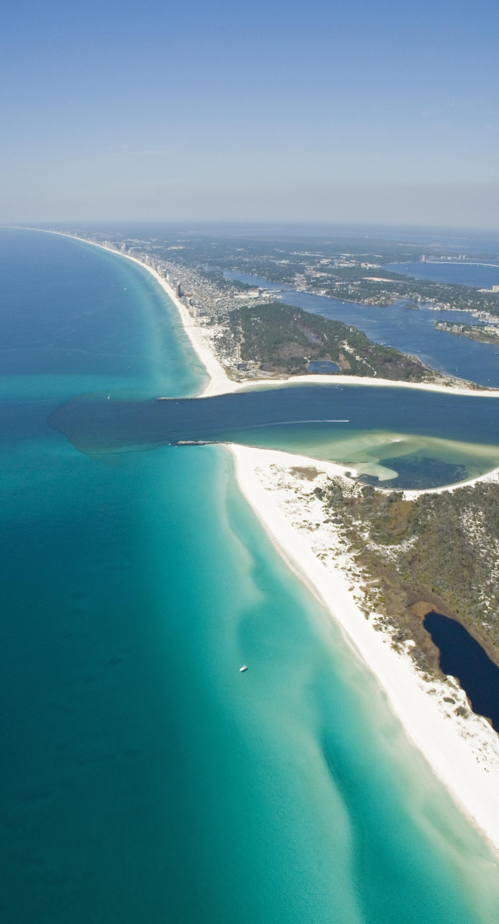
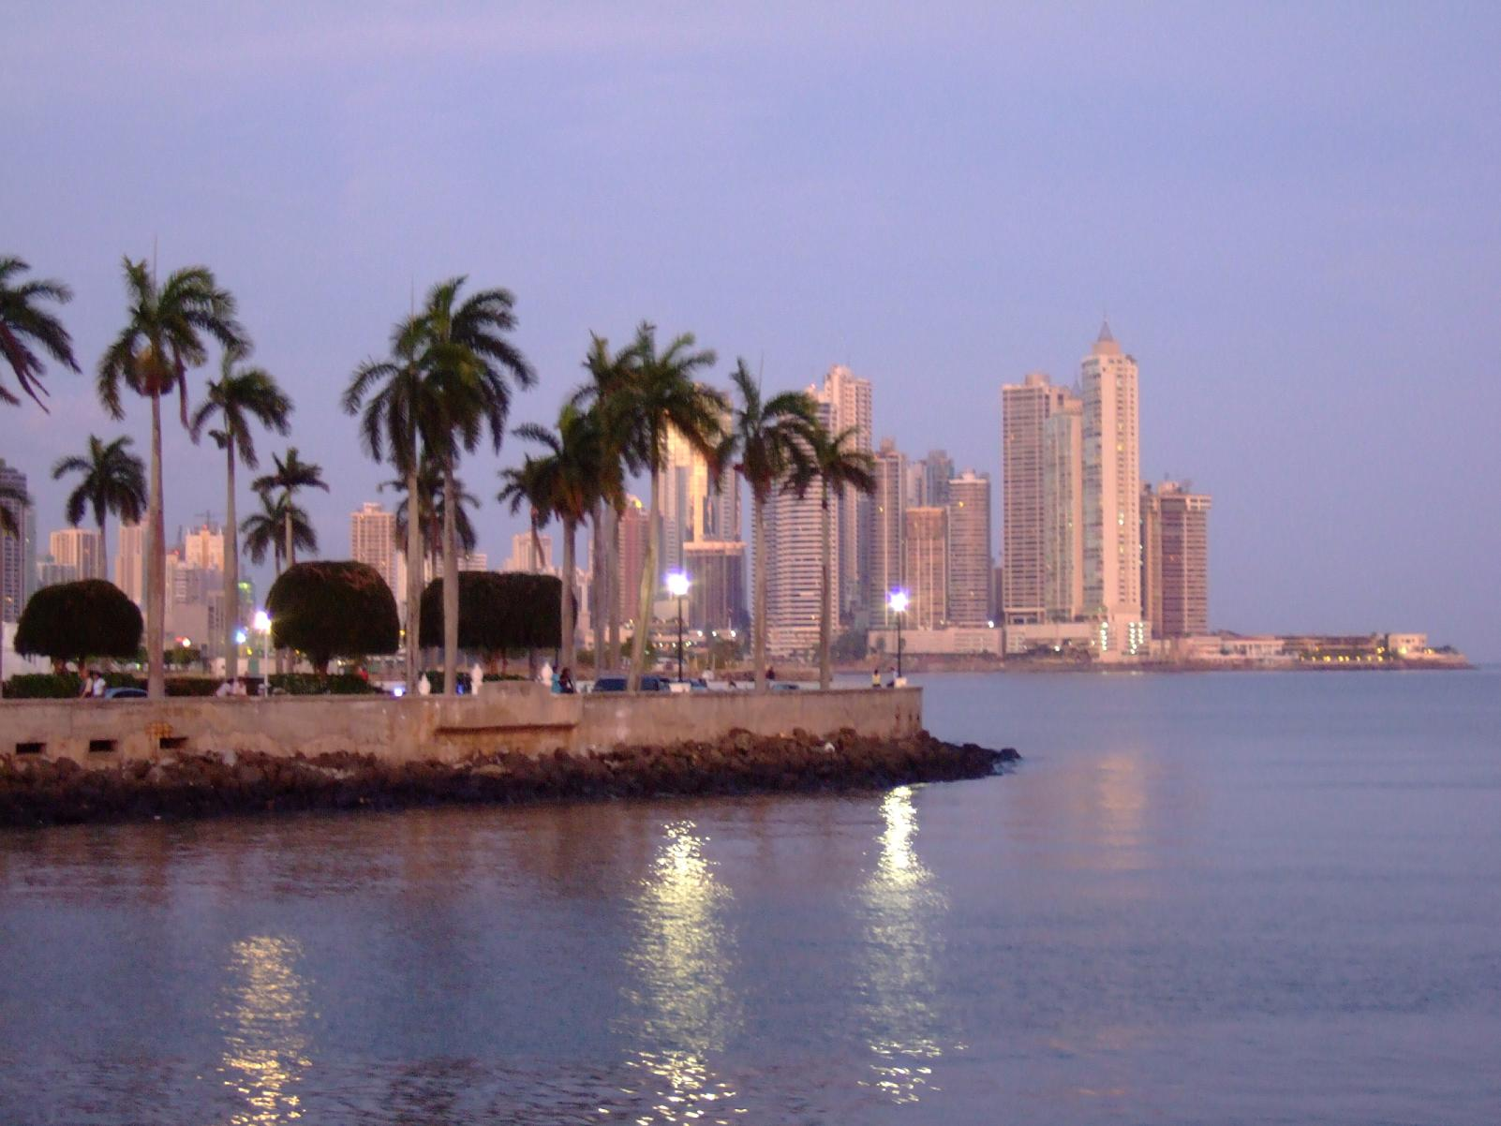

Slide 5
Souostrovní státy
Velké Antily tvoří:
Kuba, Haiti, Jamajka, Dominikánská republika

Slide 6
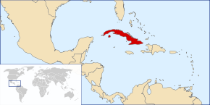
Kuba
Rozloha: 109 886 km2
Obyvatelstvo: 11 236 790
Zřízení: socialistická republika
Hlava státu: Raúl Castro Ruz
Vznik: 20. května 1902
Hlavní město: Havana
Měna: kubánské peso

Slide 7
Hospodářství
Pěstuje se cukrová třtina (výroba rumu) a tabák (doutníky).
Krásné pláže lákají mnoho turistů.
Rozvinutý průmysl textilní, chemický, strojírenský a výroba stavebních hmot.

Slide 8
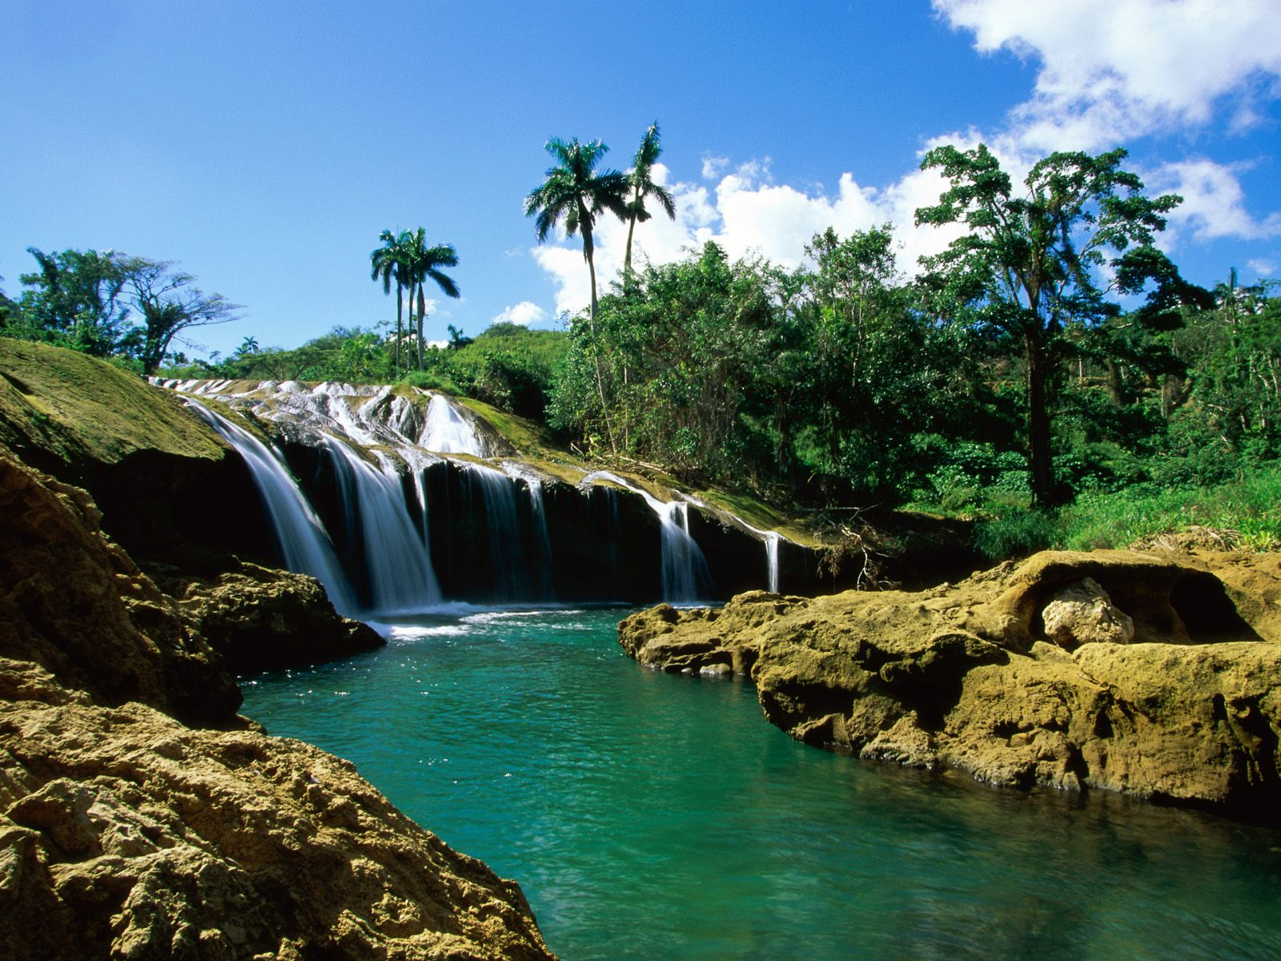
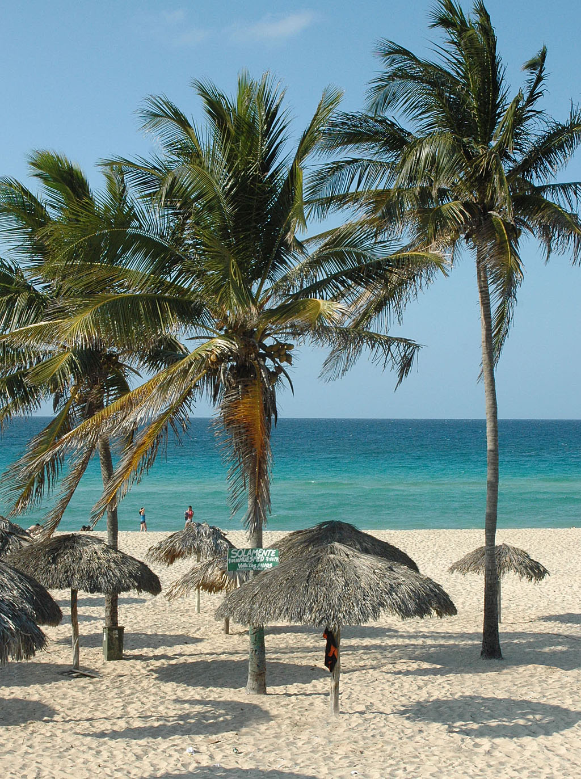
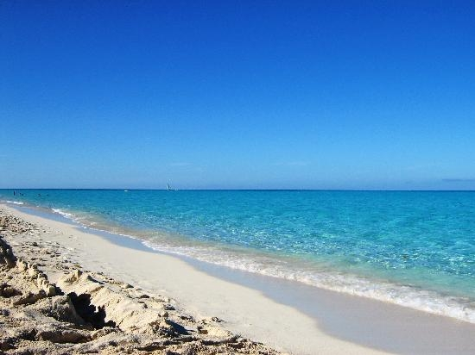

Slide 9
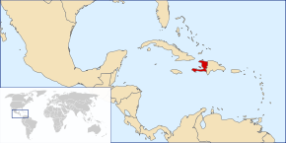
Haiti
Rozloha: 27 750km 2
Obyvatelstvo: 8 308 504
Zřízení: polo prezidentská republika
Hlava státu: Michel Martelly
Vznik: 1. leden 1804
Hlavní město: Port – au- Prince
Měna: haitský gourde

Slide 10
Hospodářství
Pěstování ovoce, těžba dřeva, bauxitu, cementárny. Zvláštností je kult voo-doo.

Slide 11
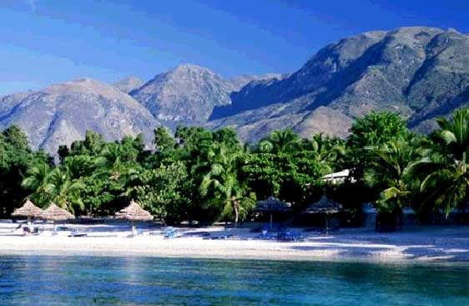
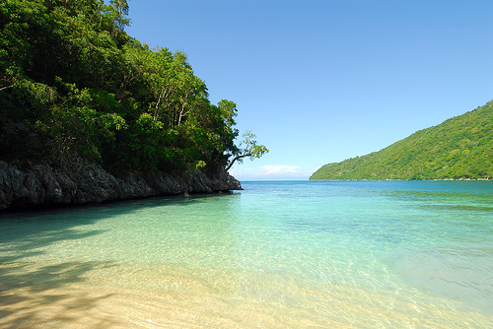
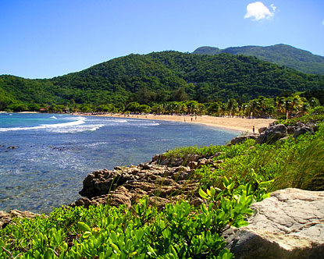
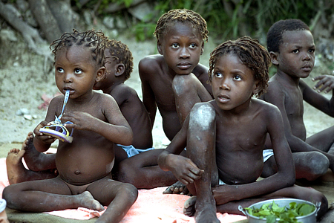

Slide 12
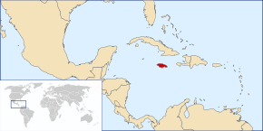
Jamajka
Rozloha: 10 991
Obyvatelstvo: 2 731 832
Zřízení: konstituční monarchie
Hlava státu: Alžběta II. (zastoupena)
Vznik: 6. srpen 1962
Hlavní město: Kingston
Měna: jamajský dolar

Slide 13
Hospodářství
Pěstování banánů,
Produkce kávy, cukrové třtiny.
Rybolov.
Těžba bauxitu.
Místní hudba – reggae (Bob Marley).

Slide 14
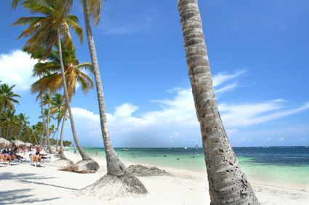
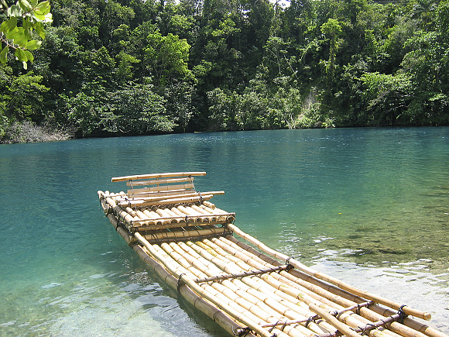
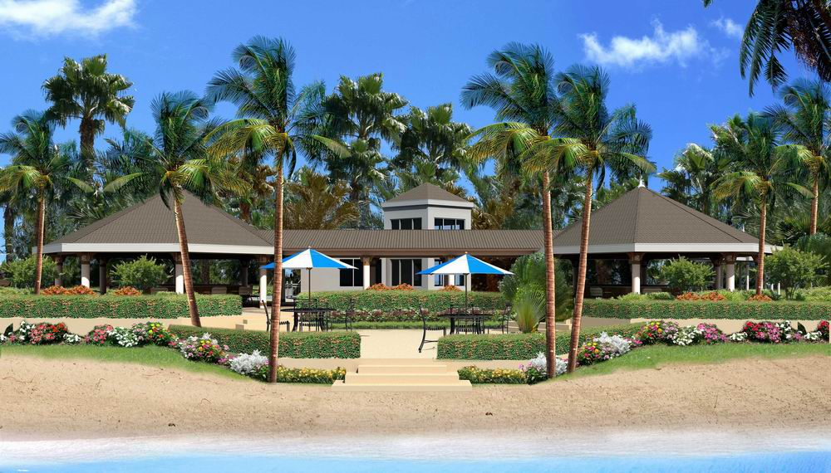

Slide 15
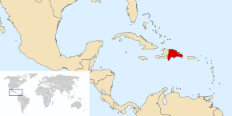
Dominikánská republika
Rozloha: 48 730 km2
Obyvatelstvo: 9 378 819
Zřízení: prezidentská republika
Hlava státu: Leonel Antonio Fernández Reyna
Vznik: 27. února 1844
Hlavní město: Santo Domingo
Měna: dominikánské peso

Slide 16
Hospodářství
Země má vyspělé zemědělství (skot, ovoce, káva, kakao, tabák).
Průmysl (těžební, potravinářský,stavební hmoty).

Slide 17
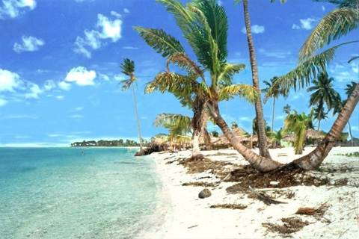
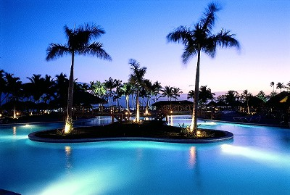

Slide 18
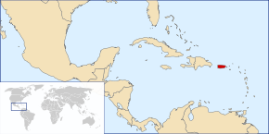
Portoriko
Rozloha: 8 959
Obyvatelstvo: 3 912 000
Zřízení: Spojené státy americké
Hlavní město: San Juan
Měna: americký dolar

Slide 19
Hospodářství
Zemědělské produkty jsou cukrová třtina, banány a káva.
Výroba kovových a chemických produktů.

Slide 20
